Slide 1

ML STARTER PACK
Starter Pack học nhanh - tài liệu, Excel, slide và infographic
Mục tiêu: hiểu quy trình ML, biết chọn mô hình, đánh giá đúng metric và làm mini project có báo cáo.
Bộ tài liệu gồm: DOCX 20 trang • XLSX tracker • PPTX thuyết trình • 2 infographic PNG
ML Starter Pack • 1

Slide 2
Lộ trình học ML 5 bước
Đi từ dữ liệu đến triển khai, không nhảy thẳng vào mô hình phức tạp.
ML Starter Pack • 2

Slide 3
1. Machine Learning là gì?
ML cho máy tính học quy luật từ dữ liệu thay vì viết toàn bộ luật bằng tay.
Input
Model
Prediction
Dữ liệu đầu vào: bảng, ảnh, văn bản, log, tín hiệu cảm biến.
Ví dụ: thông tin khách hàng hoặc gói tin mạng.
Mô hình học mối quan hệ giữa input và label.
Ví dụ: Logistic Regression, Random Forest, Neural Network.
Dự đoán trên dữ liệu mới.
Ví dụ: spam/không spam, giá nhà, attack/BENIGN.
ML Starter Pack • 3

Slide 4
2. Quy trình dự án ML chuẩn
Pipeline rõ ràng giúp tránh leakage và kết quả ảo.
1
2
3
4
5
6
7
Xác định bài toán
Khám phá dữ liệu
Tiền xử lý
Train baseline
Đánh giá
Tuning
Báo cáo/triển khai
Không dùng test set để tuning.
Fit scaler/encoder trên train, rồi transform validation/test.
Ghi seed, dataset version, metric và cấu hình experiment.
ML Starter Pack • 4

Slide 5
3. Dữ liệu quyết định trần chất lượng
Feature tốt + label đúng thường quan trọng hơn đổi model liên tục.
Feature
Label
Leakage
Biến đầu vào dùng để dự đoán.
Ví dụ: tuổi, thu nhập, Flow Duration, Packet Length.
Nhãn đúng hoặc target cần học.
Ví dụ: spam, BENIGN, giá điện, nhu cầu bán hàng.
Rò rỉ dữ liệu: thông tin đáp án lọt vào train.
Đây là lỗi làm kết quả đẹp nhưng không thật.
ML Starter Pack • 5

Slide 6
4. Chọn model theo bài toán
Bắt đầu bằng baseline dễ hiểu trước, sau đó mới tăng độ phức tạp.
Regression
Classification
Time Series
Linear Regression
Random Forest Regressor
Neural Network
Logistic Regression
Decision Tree/Random Forest
SVM, KNN, Naive Bayes
Lag features
Tree/Deep Learning
Walk-forward validation
ML Starter Pack • 6

Slide 7
5. Optimizer trong Deep Learning
Optimizer quyết định cách cập nhật trọng số dựa trên gradient.
SGD
Momentum
RMSProp
Đơn giản, dễ hiểu, cần learning rate tốt.
Thêm quán tính để giảm dao động.
Tự điều chỉnh bước học theo từng tham số.
Adam
AdamW
Phổ biến, dễ dùng cho người mới.
Adam + weight decay tách riêng, hay dùng hiện đại.
ML Starter Pack • 7

Slide 8
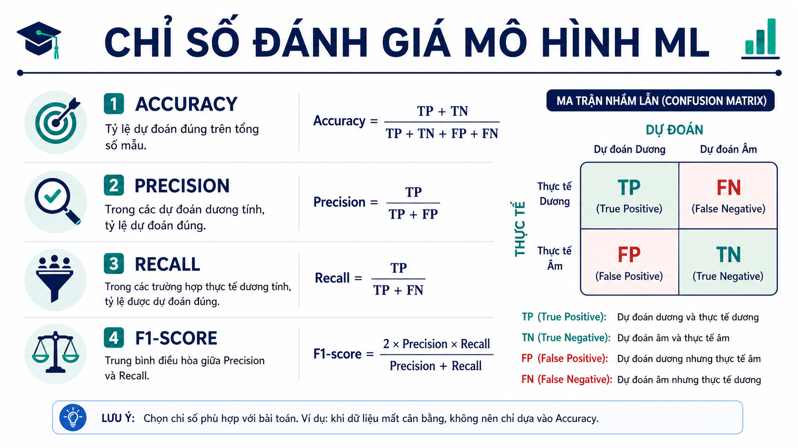
6. Metric đánh giá model
Accuracy không đủ khi dữ liệu mất cân bằng.
ML Starter Pack • 8

Slide 9
7. Overfitting và Regularization
Đừng chỉ nhìn train score; hãy so sánh train với validation/test.
Underfitting
Fit tốt
Overfitting
Mô hình quá đơn giản.
Train kém, validation cũng kém.
Cách xử lý: tăng feature, tăng model capacity, train lâu hơn.
Train và validation đều ổn.
Gap nhỏ, metric phù hợp bài toán.
Mục tiêu là tổng quát hóa tốt.
Train rất tốt nhưng validation/test kém.
Cách xử lý: regularization, dropout, early stopping, thêm data.
ML Starter Pack • 9

Slide 10
8. Mini project ML nên làm thế nào?
Một bài demo tốt cần đủ dữ liệu, metric, bảng so sánh và nhận xét lỗi.
Chọn dataset nhỏ nhưng sạch: Titanic, Housing, Iris, Breast Cancer hoặc CICIDS sample.
Làm EDA: label distribution, missing values, correlation, outlier.
Train ít nhất 2 baseline: Logistic/Linear Regression và Random Forest.
Báo cáo metric chính + confusion matrix hoặc MAE/RMSE/WAPE.
Viết nhận xét: mô hình tốt nhất, lỗi còn lại, hướng cải thiện.
Quy tắc: test set chỉ dùng một lần cuối cùng để báo cáo.
ML Starter Pack • 10

Slide 11
9. Lịch học 8 tuần
Dùng file Excel đi kèm để tick trạng thái và tự đánh giá.
Tuần 1
Tuần 2
Tuần 3
Tuần 4
Python, Numpy, Pandas
EDA + thống kê
Supervised learning
Tree models
Tuần 5
Tuần 6
Tuần 7
Tuần 8
Metrics
Cross-validation
Pipeline chống leakage
Mini project
ML Starter Pack • 11

Slide 12
10. Nguồn học tiếp theo
Tập trung học chắc scikit-learn trước, sau đó mới đi sâu Deep Learning.
Dive into Deep Learning: optimization, deep learning cơ bản.
scikit-learn User Guide: model selection, metrics, pipeline.
Deep Learning Book: chương Optimization for Training Deep Models.
Stanford CS231n: neural network, regularization, optimization.
Kết thúc: học ML đúng quy trình = dữ liệu sạch + baseline rõ + metric đúng + báo cáo trung thực.
ML Starter Pack • 12

